Slide 1

Text Analytics
Ch4
서수원
Business Intelligence Lab.
산업경영공학과, 명지대학교

Slide 2
01
Bag of Words
Notes:
먼저 “비전 및 목표에 대해 설명하겠습니다.

Slide 3
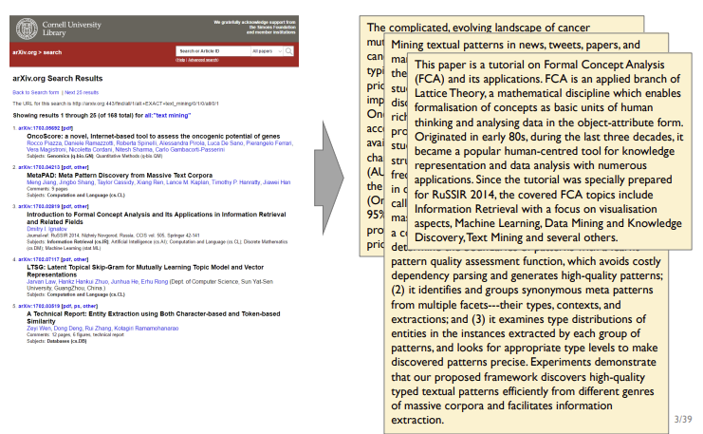
Text Representation
Bag of words
텍스트 데이터를 모으면, 대부분 문서의 길이가 같지 않다.
고전적 머신러닝은 기본적으로 x값인 문서의 차원수가 같아야 한다.
세개의 문서 다 길이가 다름으로, 고정적 길이로 변환 해주는 과정이 필요하다.

Slide 4
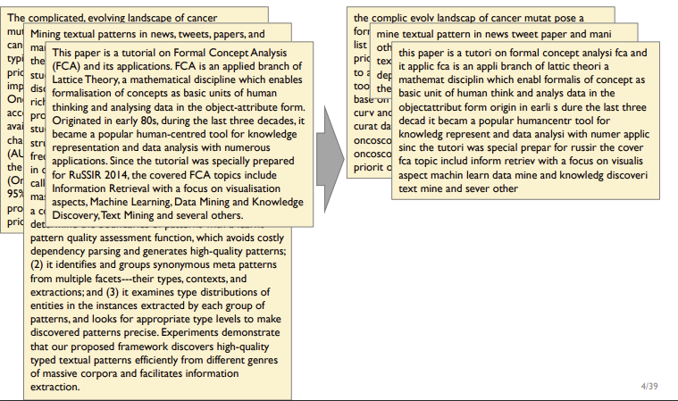
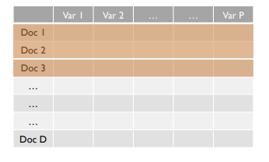
Text Representation
Bag of words

Slide 5
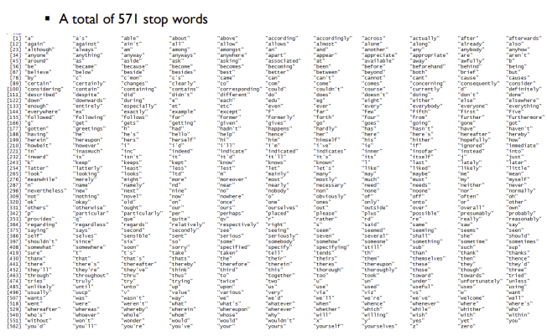
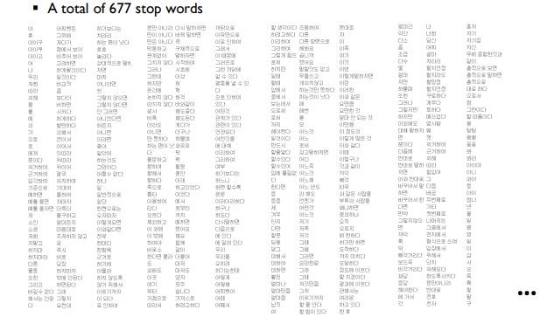
Text Representation
Stop Words

Slide 6
Text Representation
Bag of words
Bag of words
가변길이의 문서를 고정길이의 벡터로 변환하는 방식을 의미한다.
문장을 숫자로 표현하는 방식 중 하나라는 의미이다.
같은 차원의 벡터로 변환 하는 것을 의미 한다. (이를 document representation)이라고 한다.
단어들의 순서는 전혀 고려하지 않고 단어의 출현 빈도에만 집중하는 방식이다.(count 기반)

Slide 7
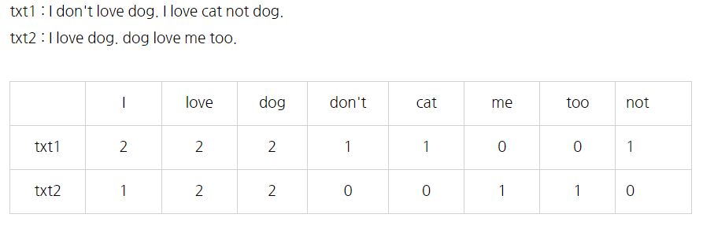
Text Representation
Bag of words
Bag of words
가변길이의 문서를 고정길이의 벡터로 변환하는 방식을 의미한다.
문장을 숫자로 표현하는 방식 중 하나라는 의미이다
같은 차원의 벡터로 변환 하는 것을 의미 한다. (이를 document representation)이라고 한다.
단어들의 순서는 전혀 고려하지 않고 단어의 출현 빈도에만 집중하는 방식이다.

Slide 8
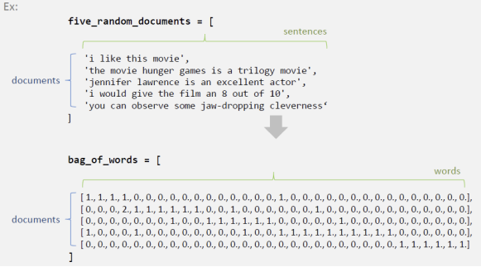
Text Representation
Bag of words
Bag of words
가변길이의 문서를 고정길이의 벡터로 변환하는 방식을 의미한다.
문장을 숫자로 표현하는 방식 중 하나라는 의미이다
같은 차원의 벡터로 변환 하는 것을 의미 한다. (이를 document representation)이라고 한다.
단어들의 순서는 전혀 고려하지 않고 단어의 출현 빈도에만 집중하는 방식이다.

Slide 9
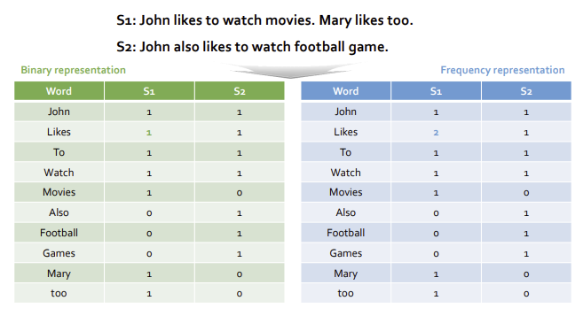
Text Representation
Bag of words
Bag of words : Term – Document Matrix
두가지 표현 방식이 존재 한다.
Binary representation : 문서에 해당 단어가 등장 했는지 안 했는지 유무만 판별, 등장하면 1 아니면 0 으로 표현한다.
Frequency representation : 등장빈도를 기록한다.

Slide 10
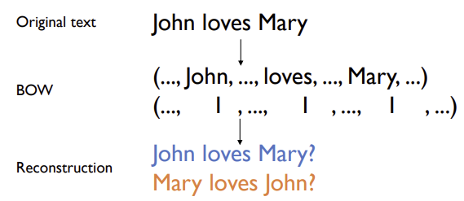
Text Representation
Bag of words
Bag of words : 한계점
벡터 표현은 문서에서 단어의 순서를 고려하지 않는다.
수원이는 커피를 마시고, 지훈이는 라떼를 마신다. = 지훈이는 커피를 마시고, 수원이는 라떼를 마신다.
벡터로 표현하게 되면 다시 원 문장으로 돌릴 수 없다.

Slide 11
02
Word weighting
Notes:
먼저 “비전 및 목표에 대해 설명하겠습니다.

Slide 12
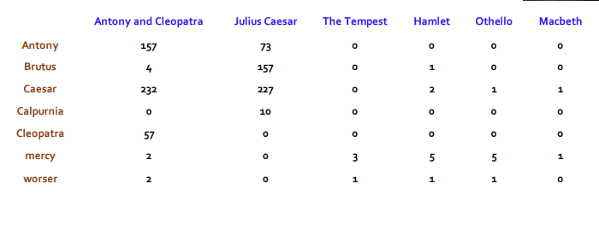
Text Representation
Word Weighting : Term-Frequency
Word Weighting : Term-Frequency
어떤 문서에서 어떤 단어가 중요한지 파악하기 위함이다.
문서와 단어의 출현 빈도수를 확인한다.
.

Slide 13
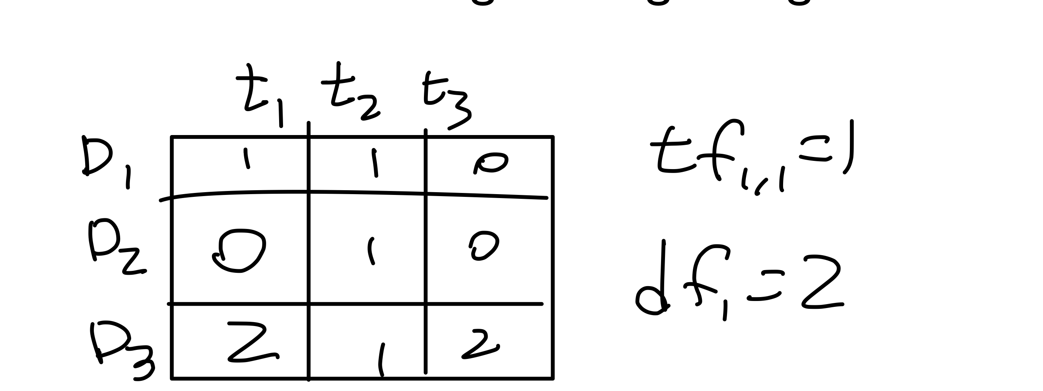
Text Representation
Word Weighting : Document Frequency
Word Weighting : Document - Frequency
어떤 코퍼스에서 어떤 단어가 중요한지 파악하기 위함이다.
특정 단어가 특정 문서에 몇 번 등장했는지 보다, 등장한 문서의 수 에만 관심을 갖는다.
많이 출현할수록 덜 중요한 단어일 확률이 높다.
the, is,…
.

Slide 14

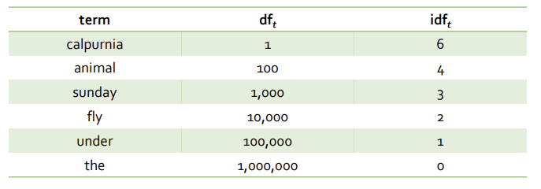
Text Representation
Word Weighting : Inverse Document Frequency
Word Weighting : Inverse Document - Frequency
N은 코퍼스 문서의 개수를 의미한다.
Log를 취하는 이유는 값이 기하급수적으로 증가하는 경향이 있기 때문이다.
밑 표는 단어가 100만개가 들어있는 코퍼스의 기준으로 예시를 들은 것이다.
.

Slide 15

Text Representation
Word Weighting : TF – IDF
Word Weighting : TF – IDF
TF – IDF 값이 낮으면 중요도가 낮고, 크면 중요도가 크다.
.

Slide 16
Text Representation
Word Weighting : TF – IDF
Word Weighting : TF – IDF
TF – IDF 값이 낮으면 중요도가 낮고, 크면 중요도가 크다.
너무 고차원이 된다는 단점이 있다.
V-dimensional vector space(v= vocabulary)
해당 문서가 쓰인 언어에서의 총 단어의 수를 의미한다.
한국어의 경우 100만개의 단어가 표현된다.
희소성의 문제가 발생한다.( 거의 모든 셀의 값이 0이 된다.)
.

Slide 17
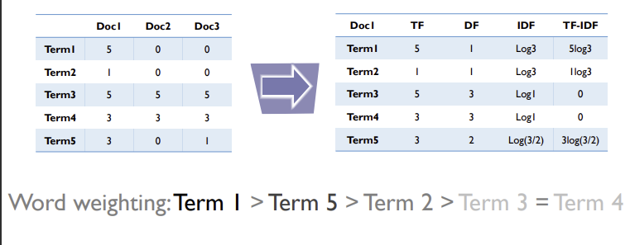
Text Representation
Word Weighting : TF – IDF
Word Weighting : TF – IDF
TF – IDF 값이 낮으면 중요도가 낮고, 크면 중요도가 크다.
너무 고차원이 된다는 단점이 있다.
.

Slide 18
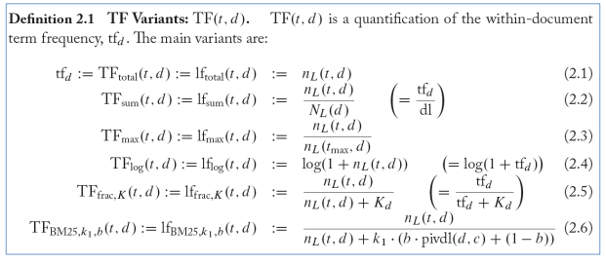
Text Representation
Word Weighting : TF Variants
Word Weighting : TF Variants
TF값의 변형을 할 수 있다.
한 논문에만 6가지가 넘고, d나 k의 값에 따라서도 다르다.
.

Slide 19
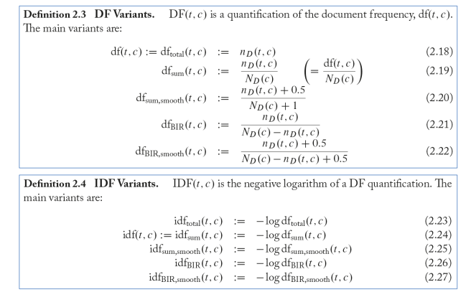
Text Representation
Word Weighting : DF Variants
Word Weighting : DF Variants
DF가 0 일 경우 문제가 발생하는 경우가 있다.
스무딩을 추가한다.
.

Slide 20
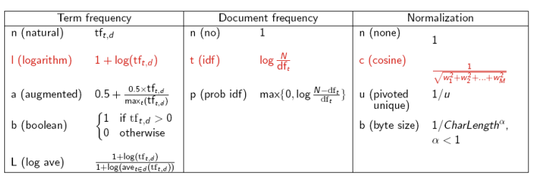
Text Representation
Word Weighting : DF Variants

Slide 21
03
N-grams
Notes:
먼저 “비전 및 목표에 대해 설명하겠습니다.

Slide 22

Text Representation
N-Grams
N-Gram-based Language Models in NLP
앞의 n-1개의 단어로 다음 단어를 예측한다.
Q) One of the hottest topics in artificial intelligence is deep ______?
N-Gram in Text Mining
토큰화가 쉽다.
Six sigma, supply chain management

Slide 23
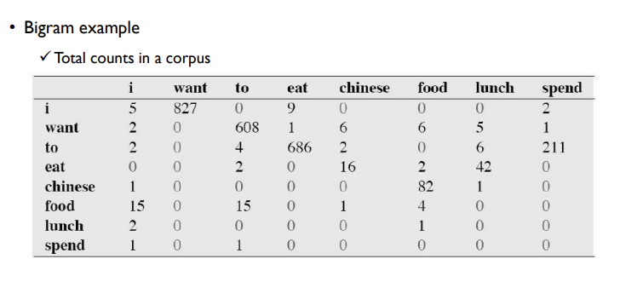
Text Representation
N-Grams

Slide 24
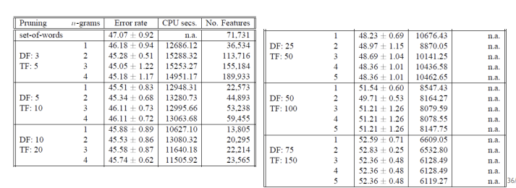
Text Representation
N-Grams
N-Gram Research
20카테고리의 2만개의 신문기사를 활용하여 N-Gram을 적용 했을 때의 결과 값을 나타낸 논문을 본다.
Gram을 늘리면 error rate가 내려가긴 하지만, 늘린 만큼의 수고만큼 올라가지 않는다.

Slide 25
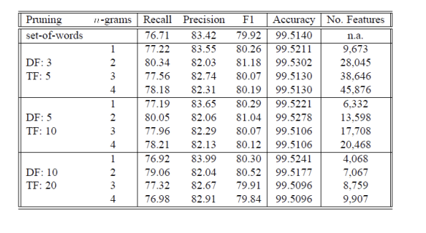
Text Representation
N-Grams
N-Gram Research
.

